Slide 1
Арени. Бензен: молекулярна і структурна формули, фізичні властивості

Slide 2
Після уроку ви зможете:
називати фізичні властивості бензену; наводити приклади ароматичних вуглеводнів;
складати на основі загальної формули молекулярні формули аренів; молекулярну та структурну формули бензену; рівняння реакцій, які описують хімічні властивості бензену;
характеризувати хімічні властивості бензену.

Slide 3

ПОНЯТТЯ ПРО АРЕНИ.
За якісним складом арени належать до вуглеводнів і мають циклічну будову карбонового ланцюга.
Перший представник цього класу вуглеводнів — бензен С6Н6.
У структурній формулі бензену, запропонованій німецьким ученим Фрідріхом Августом Кекуле, шість атомів Карбону утворюють правильний шестикутник. Ще одним хімічним зв'язком кожний атом Карбону сполучений з атомом Гідрогену. Усі атоми розташовані в одній площині:

Slide 4
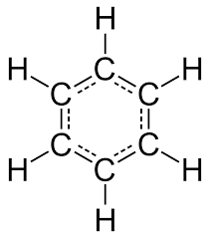
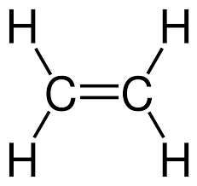
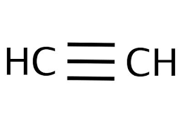
На перший погляд може видатись, що в молекулі бензену між атомами Карбону існують три подвійні і три одинарні ковалентні хімічні зв'язки. Але це не так, тому що бензен не знебарвлює ані бромну воду, ані розчин калій перманганату. Тобто не виявляє властивостей ненасичених вуглеводнів — алкенів чи алкінів.
Етилен та калій перманганат
Бензен та калій перманганат
Ацетилен та калій перманганат

Slide 5
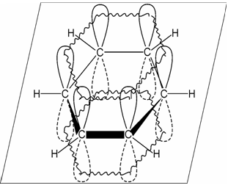
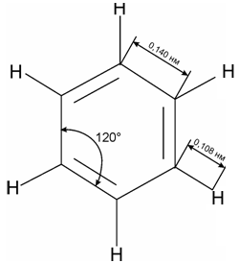
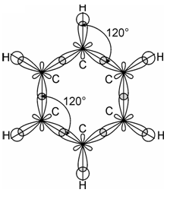



Пояснюється це тим, що в молекулі бензену існує особливий вид хімічного зв'язку — ароматичний зв'язок. Під час його утворення одна р-орбіталь кожного атома Карбону перекривається з такими самими двома р-орбіталями (по одній від кожного сусіднього атома Карбону). Тому всі зв'язки С—С у бензені однакові й мають довжину 0,140 нм. Ця відстань менша від відстані між атомами Карбону в алканів, але більша, ніж в алкенів.

Slide 6


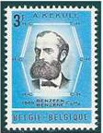
Тому точнішим є запис структурної формули бензену у вигляді правильного шестикутника з колом усередині нього (так зване бензенове кільце):
Формула Фрідріха Кекуле також досить часто використовується, але при цьому зважають, що вона лише умовно передає будову молекули бензену.
Кекуле Фрідріх Август (1829-1896). Видатний німецький учений, автор «Підручника органічної хімії» (1859-1861).
Поштова марка Бельгії, присвячена циклічній формулі бензену

Slide 7
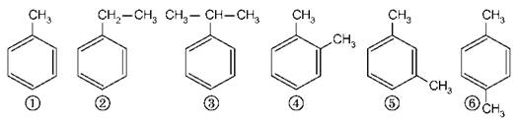

Бензен - найпростіший ароматичний вуглеводень. Структурні формули його гомологів:
1. Метилбензен (толуен). 2. Етилбензен. 3. Ізопропілбензен.
4. 1,2-Диметилбензен. 5. 1,3-Диметилбензен. 6. 1,4-Диметилбензен
За наведеними структурними формулами гомологів бензену складіть їхні молекулярні формули й виведіть загальну формулу аренів

Slide 8
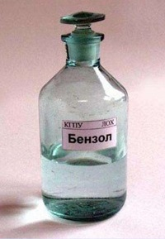

ФІЗИЧНІ ВЛАСТИВОСТІ АРЕНІВ.
Бензен — безбарвна рідина з характерним запахом, нерозчинна у воді й легша за неї. Він добре розчиняється в різних органічних розчинниках, і сам є розчинником багатьох органічних речовин. Бензен — дуже токсична речовина, вдихання навіть незначної кількості парів якої викликає запаморочення й головний біль. За більш високої концентрації бензену в повітрі людина може втратити свідомість. Бензен здатний проникати через шкіру. Так само небезпечні для довкілля викиди підприємств і смог, до складу яких входить бензен. У роботі з бензеном необхідно неухильно дотримуватися правил безпеки, усі досліди проводити під витяжкою, уникати потрапляння на відкриті ділянки шкіри.

Slide 9
Фізичні властивості бензену
Колір | пари, рідини | немає забарвлення
 | твердої речовини | білий
Запах |  | характерний різкий
Розчинність у воді, г/л (за 25 °С) |  | 1,79
Температура, °С | плавлення | 5,5
 | кипіння | 80,1
Густина, г/см3 |  | 0,879
Показник заломлення світла (за 20 °С) |  | 1,5011

Slide 10
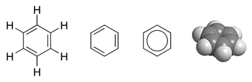
ХІМІЧНІ ВЛАСТИВОСТІ БЕНЗЕНУ.
Наявність особливого ароматичного хімічного зв'язку, в утворенні якого беруть участь відразу шість р-електронів, визначає хімічні властивості бензену та його гомологів.
Характерними для бензену є реакції, що відбуваються зі збереженням ароматичного зв'язку. Приклад — реакції заміщення атома Гідрогену атомом галогену.

Slide 11
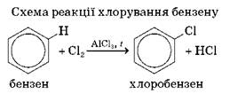

Реакції заміщення.
Галогенування. Ця реакція відбувається в присутності каталізаторів.

Slide 12
Реакції приєднання.
Бензен вступає також у реакції приєднання, але важче, ніж алкени чи алкіни. У цих реакціях ароматичний зв'язок руйнується, внаслідок чого в молекулі з'являється шість (по одному біля кожного атома Карбону) неспарених електронів. Вони беруть участь в утворенні шести одинарних ковалентних хімічних зв'язків з атомами реагенту (водню чи галогену). Розглянемо це на прикладах.

Slide 13
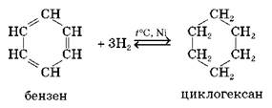
Гідрування. Приєднання водню до бензену відбувається за підвищеної температури в присутності каталізаторів.

Slide 14
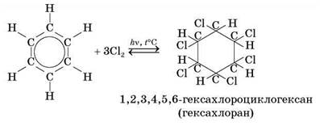

Приєднання галогенів. Як і приєднання водню, ця реакція відбувається за участю всіх атомів Карбону бензенового кільця завдяки розриву ароматичного зв'язку. Для її проведення реагенти опромінюють ультрафіолетом і нагрівають.
Хлорування бензену має практичне значення. Одержану речовину - гексахлоран - використовують у боротьбі з комахами (шкідниками полів і садів).

Slide 15
Окиснення бензену. Бензен стійкий до дії окисників і не знебарвлює розчин калій перманганату. Більш сильні окисники окиснюють його.

Slide 16
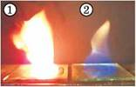
Горіння (повне окиснення) бензену. Бенезен легкозаймистий на повітрі й згорає кіптявим полум'ям унаслідок високого вмісту Карбону в молекулі.
Бензен (1), на відміну від етанолу (2), горить кіптявим світним полум’ям
З повітрям і киснем бензен утворює вибухонебезпечні суміші.
Від будови молекули бензену залежать його властивості. У реакції заміщення він вступає легше, ніж алкани, у реакції приєднання — важче, ніж алкени.

Slide 17
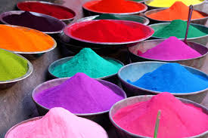
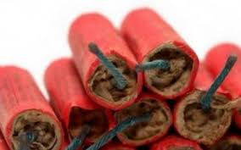
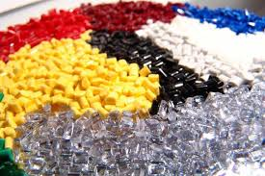

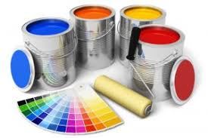
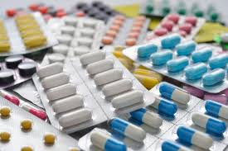
Використання
Бензен використовують у виробництві пластмас, барвників, отрутохімікатів, лаків, вибухових речовин, синтетичних волокон, ліків та багатьох інших органічних речовин.

Slide 18
Висновки:
• Бензен С6Н6 — найпростіший представник вуглеводнів класу арени.
• Молекула бензену має особливий ковалентний хімічний зв'язок, утворений одночасним перекриванням електронних хмар шести р-електронів. Тому, незважаючи на різницю в кількісному складі молекул гексену й бензену, якісні реакції з бромною водою та розчином калій перманганату для бензену не властиві.
• Для бензену більш характерні реакції заміщення зі збереженням бензенового кільця, ніж приєднання з його розривом.

Slide 19
